Slide 1
Εργασια γ΄ εξαμηνου τι περιλαμαβανει ενα λεβητοστασιο

Slide 2
περιεχομενα
ΘΕΜΑΤΑ | ΣΕΛΙΔΕΣ
ΤΙ ΕΙΝΑΙ ΤΟ ΛΕΒΗΤΟΣΤΑΣΙΟ | 3
ΘΕΣΗ ΛΕΒΗΤΟΣΤΑΣΙΟΥ | 4
ΛΕΒΗΤΑΣ | 5
ΛΕΒΗΤΑΣ ΑΕΡΙΟΥ | 6
ΛΕΒΗΤΑΣ ΠΕΤΡΕΛΑΙΟΥ | 7
ΔΕΞΑΜΕΝΗ ΠΕΤΡΕΛΑΙΟΥ | 8
BOILER | 10
ΔΟΧΕΙΟ ΑΔΡΑΝΕΙΑΣ | 12
ΚΥΚΛΟΦΟΡΗΤΕΣ | 14
ΔΟΧΕΙΟ ΔΙΑΣΤΟΛΗΣ | 16
ΑΥΤΟΜΑΤΟΣ ΠΛΗΡΩΣΕΩΣ | 20
ΒΑΛΒΙΔΑ ΑΣΦΑΛΕΙΑΣ | 22
ΑΠΑΕΡΩΤΗΣ | 24
ΔΙΑΧΩΡΙΣΤΗΣ ΣΩΜΑΤΙΔΙΩΝ | 26
ΦΙΛΤΡΟ ΝΕΡΟΥ | 28
ΗΛΕΚΡΕΟΒΑΝΑ | 30
ΠΙΝΑΚΑΣ ΑΥΤΟΝΟΜΙΑΣ | 32
ΣΥΣΤΗΜΑ ΠΥΡΟΣΒΕΣΗΣ | 34

Slide 3
Τι ειναι το λεβητοστασιο
Λεβητοστάσιο μιας εγκατάστασης κεντρικής θέρμανσης, ονομάζουμε τον χώρο του κτιρίου, εντός του οποίου είναι εγκατεστημένος ένας ή περισσότεροι λέβητες παρασκευής ζεστού νερού, ατμού ή αέρα υψηλής θερμοκρασίας ο οποίος χρησιμοποιείται για θέρμανση ενός ή περισσότερων χώρων ενός κτιρίου ή συγκροτήματος κτιρίων.

Slide 4
Θεση λεβητοστασιου
Συνήθως, τα λεβητοστάσια τοποθετούνται στο υπόγειο των κτιρίων και η θέση τους εξαρτάται από την θέση της καπνοδόχου, τις δυνατότητες ανανέωσης του αέρα και της δυνατότητας κατάλληλης και οικονομικής διάταξης των σωληνώσεων διανομής – επιστροφής του ζεστού νερού στους θερμαινόμενους χώρους.
Σε ειδικές περιπτώσεις, το λεβητοστάσιο μπορεί να τοποθετηθεί στη στέγη ή στο δώμα. Η τοποθέτηση δεξαμενής πετρελαίου όμως στο δώμα, απαγορεύεται.

Slide 5
Λεβητασ
Λέβητας ονομάζεται κάθε κλειστή μεταλλική συσκευή (δοχείο) εντός του οποίου θερμαίνεται νερό .

Slide 6
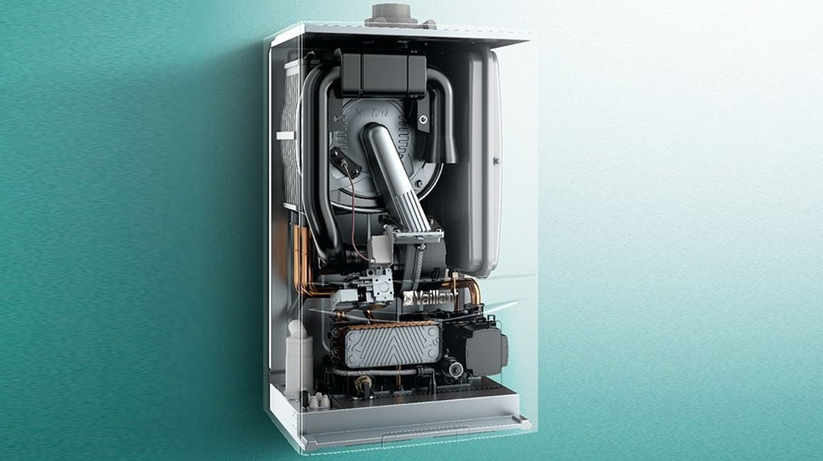
Λεβητασ αεριου

Slide 7
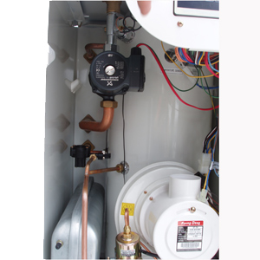
Λεβητασ πετρελαιου

Slide 8
Δεξαμενη πετρελαιου
Η δεξαμενή πετρελαίου είναι ένα από τα σημαντικότερα στοιχεία μιας εγκατάστασης κεντρικής θέρμανσης. Οι δεξαμενές που χρησιμοποιούνται σήμερα στις εγκαταστάσεις, είναι δύο ειδών: πλαστικές (κυρίως για αποθήκευση μικρής ποσότητας καυσίμων σε ατομικές και μικρές εγκαταστάσεις θέρμανσης) και οι μεταλλικές (χαλύβδινες) δεξαμενές που χρησιμοποιούνται για την αποθήκευση οποιασδήποτε ποσότητας πετρελαίου.

Slide 9
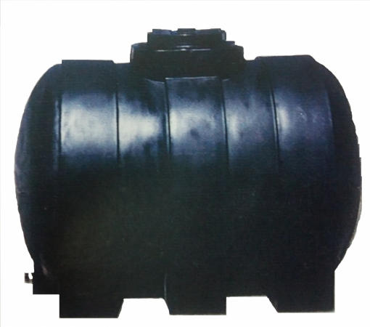

Slide 10
boiler
Το boiler είναι ένα δοχείο στο οποίο αποθηκεύεται ζεστό νερό, το οποίο είναι στη διάθεσή μας όποτε το θελήσουμε διατηρώντας πάντα την επιθυμητή θερμοκρασία. Τα boilers χωρίζονται σε δύο κατηγορίες: διπλής και τριπλής ενέργειας.
Το boiler διπλής ενέργειας χρησιμοποιεί είτε την ηλεκτρική αντίσταση είτε τους ηλιακούς συλλέκτες για να αντλήσει ενέργεια και να μας διαθέσει ζεστό νερό. Το boiler τριπλής ενέργειας για την παραγωγή ζεστού νερού αντλεί ενέργεια και αυτό από την ηλεκτρική αντίσταση ή από τους ηλιακούς συλλέκτες, μπορεί όμως να χρησιμοποιήσει και το λέβητα (υγρών, αέριων ή στερεών καυσίμων).
Υπάρχουν διάφοροι τύποι boiler: παταριού, οριζόντιο και κάθετο τοίχου, οριζόντιο και κάθετο λεβητοστασίου

Slide 12
δοχειο αδρανειασ (Buffer Tank)
Δοχείο αδράνειας ή buffer ή accumulator tank , είναι ένα δοχείο με χωρητικότητα από 300 – 2000 Lt. στο οποίο περιέχετε νερό του κυκλώματος θέρμανσης (το νερό του κλειστού κυκλώματος δηλαδή) και μπορεί να χρησιμοποιηθεί είτε για θέρμανση είτε για ψύξη.
Ουσιαστικά λειτουργεί σαν μια θερμική μπαταρία, που φορτίζει από διάφορες διαθέσιμες πήγες όπως π.χ. τζάκι , λέβητας πετρελαίου, φυσικού αερίου, σόμπες pellet, αντλίες θερμότητας, ηλιακοί συλλέκτες κ.λ.π. και έπειτα , αναλόγως την ανάγκη , κατανέμει την θερμική ενέργεια σε σώματα καλοριφέρ ή ενδοδαπέδια εγκατάσταση θέρμανσης ή Βoiler για το νερό χρήσης ή όπου αλλού χρειάζεται .

Slide 14
ΚυκλοφορητΕΣ
Σε μια εγκατάσταση κεντρικής θέρμανσης το νερό αφού θερμανθεί μέσα στον λέβητα μεταφέρεται στα θερμαντικά σώματα (ή σε μπόιλερ ή σε άλλο μέσο) για την απόδοση ενός ποσού θερμότητας. Στην συνέχεια μεταφέρεται και πάλι στον λέβητα για να θερμανθεί ξανά. Το ζεστό νερό είναι ελαφρύτερο του κρύου και γι αυτό έχει την τάση να ανεβαίνει προς τα πάνω (προς τα θερμαντικά σώματα). Την εγκατάσταση που λειτουργεί έτσι την ονομάζουμε εγκατάσταση φυσικής κυκλοφορίας ή εγκατάσταση με βαρύτητα. Σήμερα εγκατάσταση φυσικής κυκλοφορίας έχουμε σχεδόν μόνο στους ηλιακούς θερμοσίφωνες. Σήμερα εφαρμόζουμε και χρησιμοποιούμε εγκαταστάσεις κεντρικής θέρμανσης με βεβιασμένη κυκλοφορία νερού. Έτσι αποφεύγουμε μια σειρά από μελέτες για την εφαρμογή των οποίων απαιτούνται μεγάλες διατομές σωληνώσεων και ειδικές κατασκευές. Για να λειτουργήσουν οι εγκαταστάσεις θέρμανσης βεβιασμένης κυκλοφορίας απαιτείται η χρήση κυκλοφορητών. Ο κυκλοφορητής είναι μια αντλία φυγοκεντρικού τύπου που κινείται με την βοήθεια ηλεκτρικού ρεύματος. Μεταφέρει το νερό από το λέβητα προς τα θερμαντικά σώματα και από αυτά ξανά πίσω στον λέβητα.

Slide 15
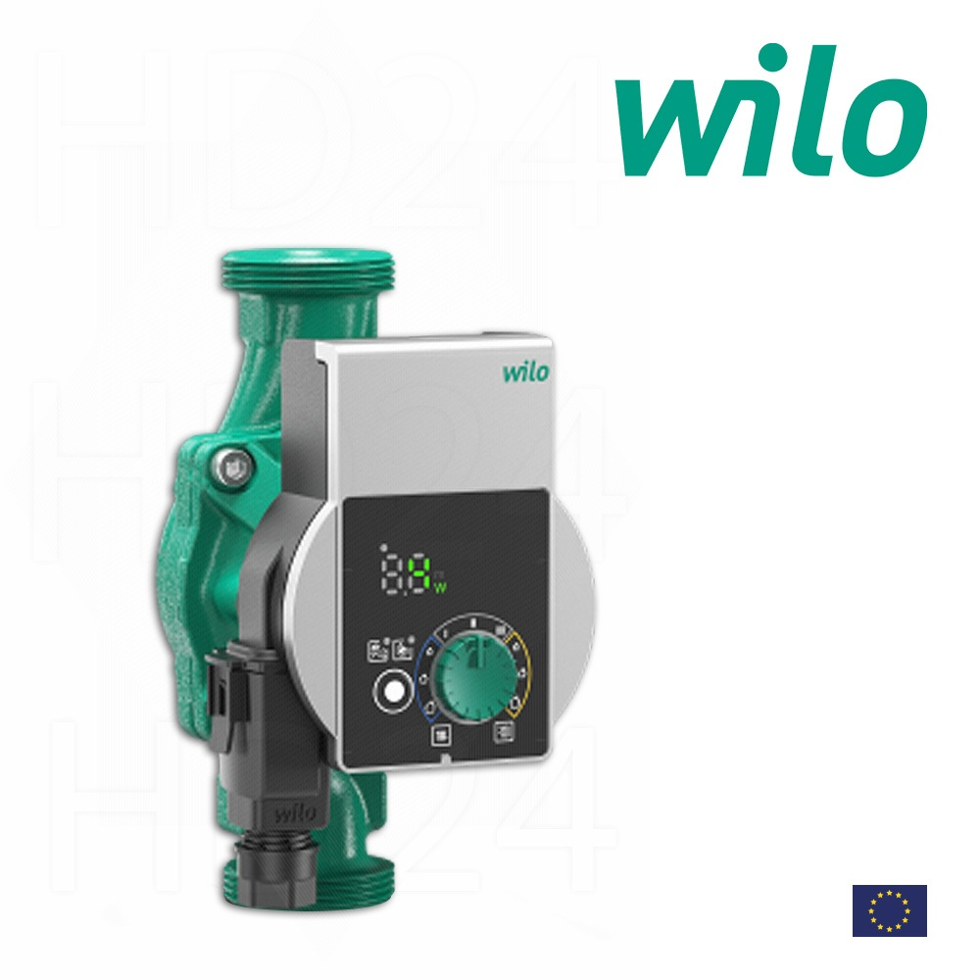

Slide 16
Δοχειο διαστολησ
Για να διατηρηθεί η πίεση στο σύστημα σταθερή θα πρέπει να δοθεί στο νερό ο επιπλέον όγκος που απαιτείται, και αυτό μπορεί να γίνει με δύο τρόπους:
1ον, με ανοικτό δοχείο διαστολής.
Το ανοικτό δοχείο διαστολής είναι μία δεξαμενή από γαλβανισμένη λαμαρίνα που τοποθετείται στο υψηλότερο σημείο της εγκατάστασης συνήθως στο δώμα του κτιρίου. Το δοχείο είναι πάντα γεμάτο με νερό, με χρήση μηχανικού (συνήθως) φλοτεροδιακόπτη συνδεδεμένου με γραμμή ύδρευσης στο δώμα. Στο κάτω μέρος της δεξαμενής καταλήγει η σωλήνα πλήρωσης της εγκατάστασης, που κατεβαίνει κατακόρυφα μέχρι το λεβητοστάσιο και συνδέεται στη σωλήνα της επιστροφής στη χαμηλή πίεση. Η σωστή εγκατάσταση του ανοικτού δοχείου επιβάλλει την κατασκευή και δεύτερης σωλήνας, της σωλήνας εκτόνωσης, που ξεκινά μετά τον λέβητα (ή ξυλολέβητα) και λειτουργεί ως ασφαλιστικό, εκτόνωση πίεσης, και εξαέρωση.
Τα ανοικτά δοχεία έχουν το μειονέκτημα ότι καταναλώνουν ενέργεια (ατμοποιείται το νερό στο περιβάλλον) και νερό (αναπληρώνεται το νερό που εξατμίζεται, αλλά είναι απαραίτητα σε ερίπτωση εγκατάστασης ξυλολέβητα χωρίς χρήση δοχείου αδρανείας.

Slide 17
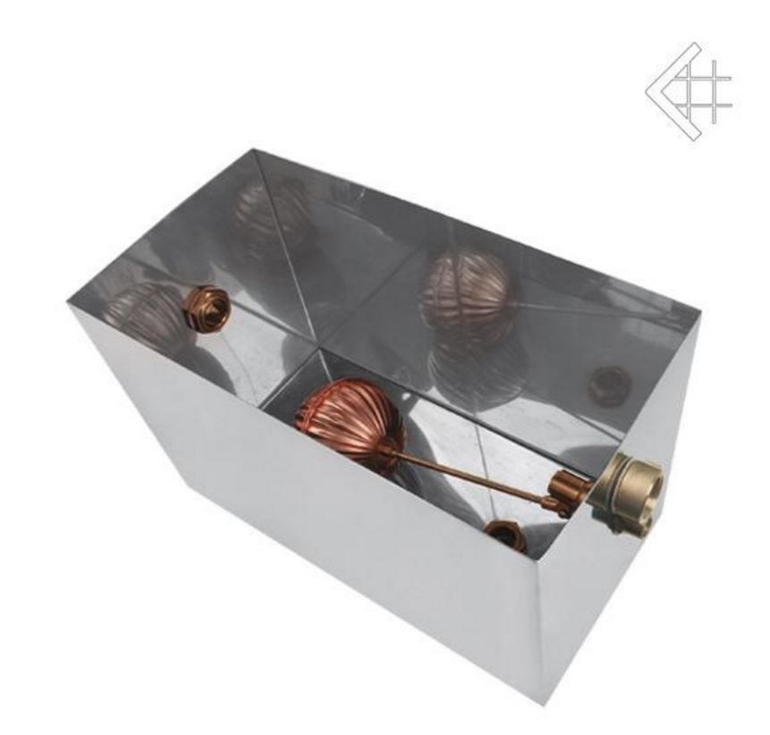

Slide 18
Με κλειστό δοχείο διαστολής.
Μια δεύτερη διάταξη για την διατήρηση της πίεσης, είναι το κλειστό δοχείο διαστολής. Αποστολή και των κλειστών δοχείων διαστολής είναι να παρέχουν τον απαιτούμενο όγκο στο νερό ώστε να μπορεί αυτό να διασταλεί χωρίς να αυξάνεται η πίεση της εγκατάστασης. Τα δοχεία διαστολής, είναι κλειστά μεταλλικά δοχεία, που διαιρούνται σε δύο όγκους έναν κλειστό γεμάτο με αέρα και έναν ανοικτό που τους διαχωρίζει μια ελαστική μεμβράνη.

Slide 19
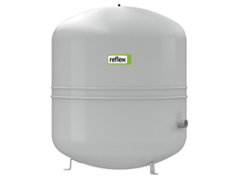

Slide 20
ΑΥΤΟΜΑΤΟΣ ΠΛΗΡΩΣΕΩΣ
Αποστολή του αυτόµατου πλήρωσης είναι να συµπληρώνει νερό στην εγκατάσταση µας διατηρώντας την αρχική πίεση σταθερή στην τιµή που εµείς επιλέγουµε µε την κατάλληλη ρύθµισή του. Το επιθυµητό θα ήταν να µην είχαµε καθόλου απώλειες νερού όµως αυτό είναι ανέφικτο. Οι απώλειες αυτές οφείλονται στην εξαέρωση του κυκλώµατος , στις απώλειες στις συνδέσεις και στην εξάτµιση του νερού λόγω υπερθέρµανσης . Οι αυτόµατοι πλήρωσης λειτουργικά στηρίζονται στην εξίσωση των δυνάµεων που από τη µια δηµιουργούνται από την πίεση του δικτύου ύδρευσης και από την άλλη από την πίεση του κλειστού µας κυκλώµατος , στην οποία προστίθεται η δύναµη ενός συσπειρωµένου ελατηρίου. Η πίεση του κλειστού µας κυκλώµατος καθορίζεται από το βαθµό συσπείρωσης του ελατηρίου.

Slide 22
Βαλβιδα ασφαλειασ
Στις κλειστές εγκαταστάσεις θέρμανσης για να εξασφαλίσουμε το σύστημα από τη μέγιστη πίεση λειτουργίας τοποθετούμε τη βαλβίδα ασφαλείας. Η βαλβίδα ασφαλείας τοποθετείται στο υψηλότερο σημείο του λέβητα ή στην προσαγωγή του νερού πριν την κατανάλωση. Από το στόμιο εξόδου της βαλβίδας ασφαλείας και με την ίδια διάμετρο συνδέουμε ένα σωλήνα μήκους το πολύ 2m που λέγεται σωλήνας έκφυσης. Ο σωλήνας αυτός καταλήγει στην αποχέτευση χωρίς να κινδυνεύουν άνθρωποι από το ζεστό νερό που θα εκτοξευθεί σε περίπτωση λειτουργίας. Πρέπει να ελέγχεται η σωστή λειτουργία της βαλβίδας ασφαλείας συχνά. Ο πιο συνηθισμένος τύπος βαλβίδας ασφαλείας είναι η «τύπου μεμβράνης» με πίεση έκφυσης απο 2,5 – 3 bar. Το μέγεθος της βαλβίδας ασφαλείας καθορίζεται από τη θερμική ισχύ του λέβητα.

Slide 24
ΑΠΑΕΡΩΤΕΣ ΜΙΚΡΟΦΥΣΣΑΛΙΔΩΝ ΣΥΝΕΧΟΥΣ ΛΕΙΤΟΥΡΓΙΑΣ
Απομακρύνει τις φυσαλίδες από το κύκλωμα θέρμανσης που παράγονται από την λειτουργιά λέβητα και τον αέρα που εγκλωβίζεται κατά την πλήρωση της εγκατάστασης.
Μειώνει δραστικά τον χρόνο εξαερισμού της εγκατάστασης.
Βελτιώνει τον βαθμό απόδοσης του συστήματος θέρμανσης.
Επιλύει πρακτικά προβλήματα δικτύων θέρμανσης όπως: θόρυβος στις σωληνώσεις και καλοριφέρ, μειωμένη απόδοση κυκλοφορητή,

Slide 26
ΔΙΑΧΩΡΙΣΤΕΣ ΣΩΜΑΤΙΔΙΩΝ ΣΥΝΕΧΟΥΣ ΛΕΙΤΟΥΡΓΙΑΣ
Συνεχής συλλογή και απομάκρυνση στερεών σωματιδίων εως 0,005 mm (γρέζια, μεταλλικά κατάλοιπα, στερεά κατάλοιπα και λάσπη) από το κύκλωμα του νερού θέρμανσης καθώς η εγκατάσταση βρίσκεται σε λειτουργιά. Προστασία των ευπαθών οργάνων της εγκατάστασης (βάνες αυτονομίας, ρυθμιστικές βαλβίδες, κυκλοφορητές, ασφαλιστικά όργανα κ.λ.π.) Δεν χρειάζεται ούτε αποφρακτικές βάνες ούτε bypass ,ενώ δεν απαιτούνται διακοπές λειτουργιάς της θέρμανσης για τον καθαρισμό. Ελάχιστη και σταθερή πτώση πίεσης στο κύκλωμα.

Slide 28
ΦΙΛΤΡΑ ΚΕΝΤΡΙΚΗΣ ΠΑΡΟΧΗΣ
Τα Φίλτρα κεντρικής παροχής είναι συστήματα φίλτρανσης που τοποθετούνται σε κεντρικές παροχές νερού, σε οικίες ή επιχειρήσεις, και προστατεύουν την υδραυλική εγκατάσταση και τις ευαίσθητες συσκευές (μπόϊλερ, θερμοσίφωνες, ηλιακούς, καυστήρες κλπ) από το κακής ποιότητας νερό. Χαρακτηριστικό τους είναι οτι δεν μειώνουν την παροχή του νερού ούτε ελαττώνουν την πίεση του δικτύου, ενώ χάρη στα πανίσχυρα φίλτρα τους, μπορούν να προσφέρουν χιλιάδες λίτρα καθαρού νερού.Υπάρχουν φίλτρα σωματιδίων, φίλτρα άνθρακα, φίλτρα ρητίνης, φίλτρα πολυφωσφορικών κρυστάλλων (Siliphos), φίλτρα κατά των αλάτων, φίλτρα σιδήρου, δίδυμα φίλτρα καθώς και πλενόμενα μηχανικά φίλτρα και πλενόμενα αυτόματα φίλτρα. Μεγάλα φίλτρα κεντρικής παροχής, με αυτόματες ηλεκτρονικές κεφαλές όγκου και χρόνου, πλήρως προγραμματιζόμενες με παροχές έως και 3''.

Slide 30
ηλεκτροβανα
Η ηλεκτροβάνα αποτελεί απαραίτητο εξάρτημα στην περίπτωση αυτονομίας του μονοσωληνίου συστήματος διότι o ωρομετρητής κάθε διαμερίσματος πρακτικά μετράει τον χρόνο που είναι ανοικτή η αντίστοιχη ηλεκτροβάνα. Η δίοδος ηλεκτροβάνα συνδέεται στην είσοδο του συλλέκτη προσαγωγής του διαμερίσματος και παίρνει εντολή να ανοίξει ή να κλείσει από το θερμοστάτη χώρου

Slide 32
Πινακασ αυτονομιασ
Ο πίνακας αυτονομίας ή ωρομετρητών, είναι ένα μεταλλικό η πλαστικό κουτί, όπου μέσα σε αυτό υπάρχει ηλεκτρονική πλακέτα, για διάφορες λειτουργίες. Στο καπάκι του πίνακα είναι τοποθετημένοι οι ωρομετρητές και γι αυτό τους ονομάζουμε και πίνακες ωρομετρητών.

Slide 34
Συστημα πυροσβεσησ
Σύμφωνα με τις ισχύουσες πυροσβεστικές διατάξεις, είναι υποχρεωτική η ύπαρξη δύο πυροσβεστήρων 6 κιλών (ένας ξηρής σκόνης και ένας διοξειδίου του άνθρακα), οι οποίοι μπορεί να είναι φορητοί, ή αναρτημένοι στην οροφή του λεβητοστασίου.
Για ακόμη μεγαλύτερη ασφάλεια, συνίσταται στα λεβητοστάσια και στους χώρους υγρών καυσίμων, να εγκαθίστανται συστήματα αυτόματης πυρανίχνευσης και κατάσβεσης.

Slide 35
